Slide 1
Література на початку XX ст.
Виконали
Колегіантки 10 класу
Кириченко маргарита і буланова дарія

Slide 2
Розвиток літератури невід'ємний від розвитку суспільства. Література на межі XIX-XX століть була тісно пов'язана з усіма перипетіями свого часу. Складністю та суперечливістю історичної доби зумовлені своєрідність і розмаїття світового літературного процесу.
Література XX століття буквально пронизана контрастами. Нестримні експерименти — і дбайливе збереження традицій, поява принципово нових жанрів; і розвиток всіх, раніше вироблених літературною історією, високе розуміння призначення письменника; і тотальна комерціалізація.

Slide 3
Декаденство
Декадентство стало іологічним (політичним) явищем на рубежі ХІХ - ХХ ст. Відрізняється настроями безнадійності, неприйняття життя і опиралося на філософські ідеї Шатобріана та Шопенгауера. В основі цього вчення лежить твердження, що цивілізація вичерпала себе і вступила в стадію спаду і згасання.
Риси декадансу найбільш чітко виявилися у французькому символізмі (в поезії Поля Верлена), у творчості натуралістів.

Slide 4
Основні риси декадансу: - неприйняття дійсності - відмова від громадського в мистецтві - культ краси як вищої цінності - містицизм, віра в надприродні сили - індивідуалізм - відмова від моралі буржуазного суспільства. Естетичні принципи декадансу: - поетизація слабості, згасання, руйнації - індивідуалізм і естецтво як бунт проти нелюдського буржуазного суспільства - мистецтво для мистецтва - зовнішня правдоподібність

Slide 5
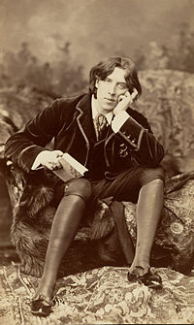
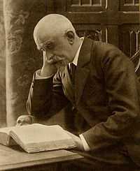
Представники декадансу
Моріс Метерлінк
(Бельгія)
Жоріс-Карл Гюїсман
(Франція)
Оскар Уайльд
(Британія)

Slide 6
Збірки і твори представників декадансу
Моріс Метерлінк
У 1883 році на сторінках журналу «Jeune Belgique» було опубліковано перший вірш Метерлінка. У 1888 році побачила світ поетична збірка «Оранжереї», а рік по тому була написана «Принцеса Мален» - перша п'єса Метерлінка, яка здобула похвалу Октава Мірбо. У 1889 вийшла збірка віршів «Теплиці», у 1896 - збірка «12 пісень» (у 1900 - «15 пісень »).
Жоріс-Карл Гюїсман
У 1874 р. опублікував свою першу книгу під назвою «Ваза з прянощами». побутові психологічні романи — «Марта» та «Сестри Ватар». У 1884 р. з'явивий роман «Навпаки». В 1906 р. з'являється роман «Лурдські натовпи», де вихваляється побожність і бичується жага до наживи. Цей роман став останньою великою працею Гюїсманса.
Оскар Уальд
У 1888 році побачила світ збірка "Щасливий принц». В 1891 році О. Вайльд видав оповідання "Злочин лорда Артура Севіля та інші оповідання". Цього ж року з'явився роман "Портрет Доріана Грея", У 1894 році вийшла друком книга віршів "Сфінкс". Потім О. Вайльд звертається до драматургії і створює цілу низку п'єс - "Соломеї" (189), "Віяло леді Віндермір(1892), "Жінка, не варта уваги" (1893), "Ідеальний чоловік" (1894) і "Як важливо бути серйозним" (1895).

Slide 7
Символізм
З’являються літературні і мистецькі напрями, течії, стилі, серед яких новий літературний напрям, що одержав назву символізм.
Поезія, згідно з теорією символістів, має підходити до дійсності через тонкі намітки і напівкольори. Краса та істина осягаються не свідомістю, а інтуїцією.
Батьківщиною символізму вважається Франція. Там він склався як напрям ще у 70-80 роки XIX століття.
Більшість символістів були виразниками ідей декадансу, відбиваючи песимістичні настрої, створюючи символи смерті. Але до символів звертались і поети, які займали прогресивні позиці.
Основоположником французького символізму по праву вважається Поль Верлен.

Slide 8
Характерні риси символізму:
-Двосвіття;
-ідеалізм;
-індивідуалізм;
-музикальність і асоціативність вірша;
-багатозначність слова й образу.

Slide 9
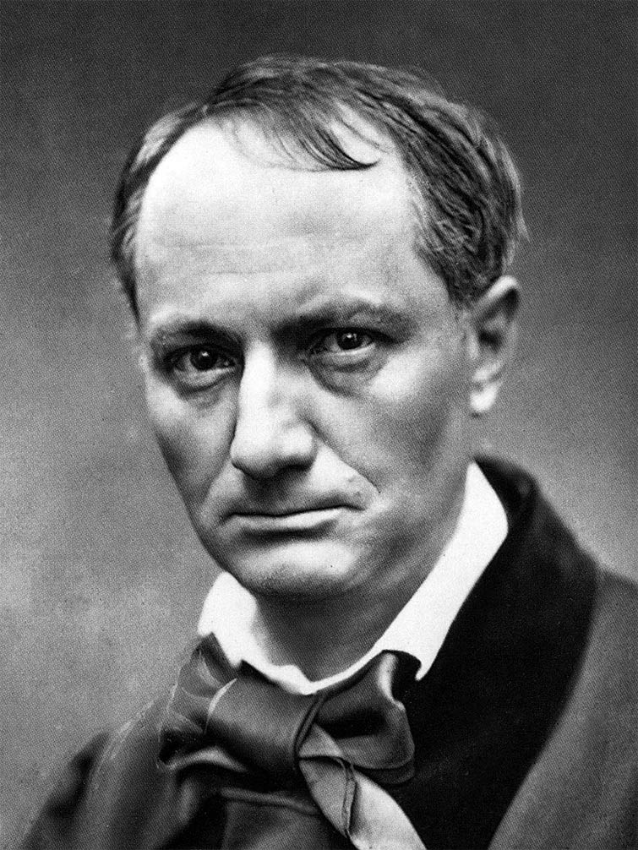
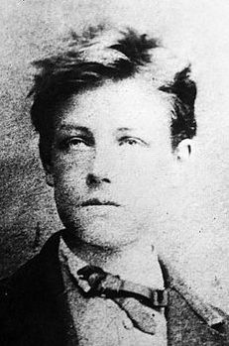
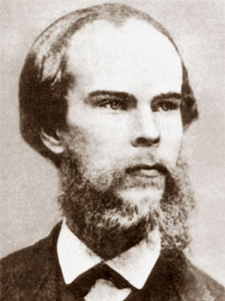
Представники символізму
Шарль Бодлер
Артюр Рембо
Поль Верлен

Slide 10
Збірки і твори представників символізму
Шарль Бодлер
25 червня 1857 Пуле-Малассі випускає поетичну збірку Бодлера «Квіти зла», яка викликала гучний скандал. У 1860 було опубліковано збірку коротких художньо-філософських есе «Штучний рай». У 1861 році вийшло друге видання «Квітів Зла». 1864 журнал «Фігаро» опублікував шість поем у прозі під заголовком «Паризький сплін». У 1868 році видавничий будинок Леві випустив третє видання «Квітів Зла».
Артюр Рембо
Поетичні збірки А. Рембо: "Останні вірші" (1872), "Свята терпіння", "Осяяння", "Сезон у пеклі" (1873). Рембо створював вірш, лише протягом трьох років. Доробок поета невеликий: кілька десятків поезій і дві збірки віршів у прозі- "Осяяння" і "Сезон у пеклі". Але те що було ним зроблено, без перебільшення можна вважати революцією в поезії.
Поль Верлен
Перші збірки Верлена «Сатурнічні вірші» і «Вишукані свята». Найкращою поетичною книгою Верлена стали «Романси без слів». Основні твори: поетичні збірки «Сатурнічні вірші» (1886), «Вишукані свята» (1889), «Романси без слів» (1874), книга прози «Прокляті поети»(1884).

Slide 11
Модернізм
Починаючи з кінця XIX ст., домінуючу роль у літературному процесі перебирає на себе модернізм. Головна увага у творах модерністської літератури XX ст. зосереджується на вираженні глибинної сутності людини й одвічних проблем буття, пошуках шляхів виходу за межі конкретного й історичного, можливостях досягнення «високої всезагальності», тобто на відкритті універсальних тенденцій духовного розвитку людства.
У модерністському творі поєднуються свідоме й підсвідоме, земне й космічне, що здійснюється передусім у психологічній площині. У центрі такого твору — людина, яка шукає сенс буття, прислухаючись до власних переживань і стаючи немов «оголеним нервом епохи».

Slide 12
Характерні риси літератури модернізму:
-особлива увага до внутрішнього світу особистості;
-орієнтація на вічні закони буття і мистецтва;
-надання переваги творчій інтуїції;
-сприйняття літератури як найвищого знання, яке здатне проникнути в найінтимніші глибини існування особистості;
-прагнення віднайти вічні ідеї, що можуть перетворити світ за законами краси;
-створення нової художньої реальності та експерименти з нею;
-пошуки нових формальних засобів.

Slide 13
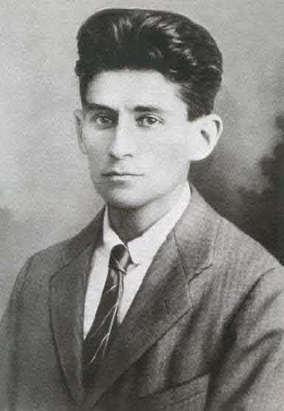
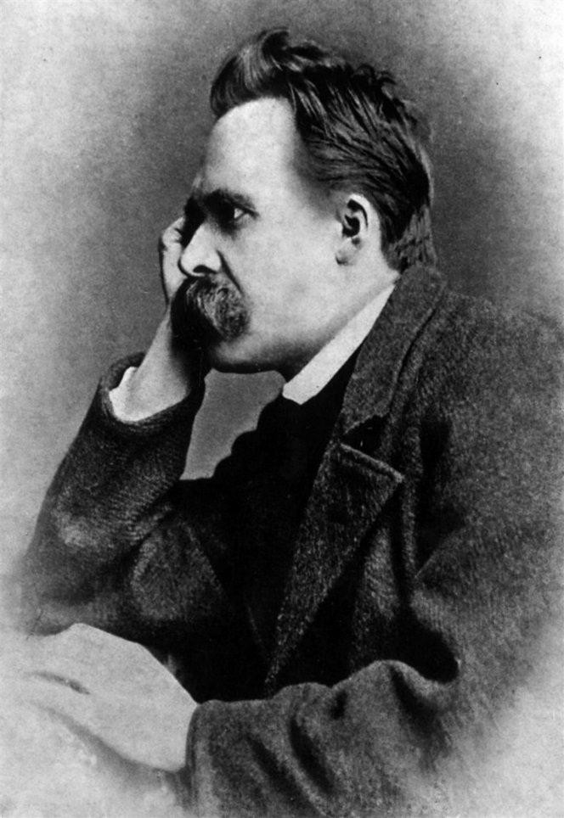
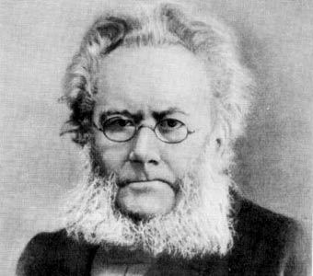
Представники модернізму
ГЕНРІК
ІБСЕН
(Норвегія)
Франц Кафка
(Австро-
Угорщина)
Фрідріх Ніцше
(Німеччина)

Slide 14
Збірки і твори представників модернізму
Франц Кафка
Творчий прорив Кафки стався в 1912 році, коли він написав «Вирок». Перша збірка Ф. Кафки «Сію стереження». Письменник написав лише три романи, які побачили світ вже після його смерті: «Процес», «Замок», «Америка»; оповідання «Вирок», «Перевтілення», «У виправній колонії», збірки оповідань «Спостереження», «Сільський лікар», «Гол о дар»
ГЕНРІК ІБСЕН
Драми «Воїни у Хельгеланді» (1857), «Боротьба за престол» (1863). Віршована п'єса «Комедія любові» (1862), віршовані драми — «Бранд» (1865) і «Пер Гюнт» (1867), філософсько-історичній трилогії «Кесар і галілеєць» (1873). П’єси «Ляльковий дім» (1879),«Хвороблива уява»(1880), «Привиди» (1881), «Ворог народу» (1882), «Маразм старого чоловіка»(1883).
Фрідріх Ніцше
Написано перші роботи: «Походження трагедії з духу музики» (1872); «Філософія в трагічну епоху Греції» (1873); «Про істину й неправду в позаморальному розумінні» (1873); «Наука й мудрість у боротьбі» (1875); «Несвоєчасні міркування» (1873-1876). Роботи періоду 1878 – 1882: «Людське, занадто людське» (1878 -1880) – автор вдається до різкої критики моралі тогочасного суспільства; «Ранкова зоря» (1881); «Весела наука» (1882) – розвиває концепцію «переоцінки цінностей». Основні роботи: «По той бік добра й зла» (1883–1886); «Генеалогія моралі» (1887); «Так говорив Заратустра. Книга для всіх і ні для кого» (1883–1885);«Антихристиянин» (1888); «Сутінки кумирів».

Slide 15
Нові жанри літератури у ХХ ст.
Літературний процес кінця XIX - поч. XX ст. збагатився не лише художніми напрямами, а й жанрами. Урізноманітнився передусім роман: поряд із соціальним побудували науково-фантастичний, соціально-утопічний, а також романи історичні, соціально-психологічні, філософські, політичні, біографічні, романи-памфлети, романи-епопеї. Набула різновидів драма, популярною стала психологічна новела, жанрово збагатилася лірика.

Slide 16
Дякуємо за увагу!

